Slide 1
10 grudnia
Międzynarodowy Dzień Praw Człowieka

Slide 2
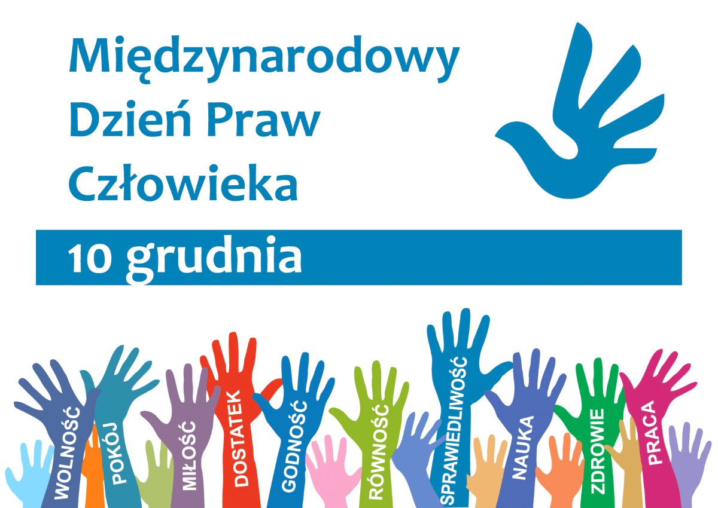

Slide 3
Międzynarodowy Dzień Praw Człowieka
Dlaczego data 10 grudnia jest taka ważna?
Bo dotyka godności każdego człowieka. Przypomina nam, że bez względu na wszystko nikt i nigdy nie może pozbawić nas godności. To przymiot przyrodzony, zatem należny każdemu człowiekowi, bez względu na to, kim jest i jaki jest, bez względu na to, co zrobił, w jakiej jest sytuacji i jakie wyznaje poglądy.

Slide 4
Międzynarodowy Dzień Praw Człowieka to święto, które obchodzimy od 72 lat, by podkreślić wagę podpisanej 10 grudnia 1948 roku Powszechnej Deklaracji Praw Człowieka. Niebagatelny wkład w jej powstanie miała Eleanor Roosevelt, która jako przewodnicząca Komisji Praw Człowieka ONZ była siłą napędową w tworzeniu Deklaracji.

Slide 5
Mówiła wówczas:
- Gdzie ostatecznie zaczynają się powszechne prawa człowieka? W małych miejscach, blisko domu - tak blisko i tak małych, że nie widać ich na żadnej mapie świata. […] Jeśli te prawa nie mają tam znaczenia, nigdzie nie mają znaczenia. Bez skoordynowanych działań obywatelskich blisko domu, na próżno będziemy szukać postępu w większym świecie.

Slide 6
Te słowa szczególnie mocno wybrzmiewają w kontekście pandemii, z którą dziś mierzy się niemal cały świat. Ten trudny czas pokazał, jak wiele zależy od nas samych, jak wiele udaje się zrobić, gdy rozglądamy się częściej wokół siebie i zadajemy pytanie, co JA mogę zrobić, jak JA mogę pomóc? Siła samopomocy i solidarności jest nie do przecenienia. Polacy wielokrotnie już to udowadniali, szyli maseczki, rozwozili posiłki seniorom, by ci nie musieli narażać się na kontakt z wirusem, odstępowali swoje prywatne mieszkania, by lekarze wracający z dyżurów nie zarażali swoich najbliższych, zbierali sprzęt, by dzieci mogły uczyć się zdalnie. Bez tego zaangażowania, bez tej wrażliwości, byłoby trudniej walczyć z wirusem. Byłoby trudniej mówić o prawach i równości, gdyby nie otwartość ludzi.

Slide 7
Prawa obywatelskie i polityczne wywodzone są z szeroko pojętej wolności, której państwa nie mogą ograniczać („im mniej państwa, tym lepiej”). Prawa obywatelskie lub polityczne to, między innymi:
prawo do życia,
wolność i bezpieczeństwo osobiste,
zakaz tortur,
wolność sumienia i wyznania,
wolność słowa,
prawo do sądu,
prawo do obywatelstwa,
prawo do prywatności,
prawo do wolnych wyborów,
wolność zgromadzeń i stowarzyszeń.
Prawa te określa się czasem jako "negatywne", jednak ich realizacja niektórych z nich wymaga od państwa podjęcia działań, na przykład stworzenia systemu wymiaru sprawiedliwości albo zorganizowania wyborów.

Slide 8
Prawa społeczne wywodzone są z innej wartości – równości. Ich gwarantowanie wymaga od państwa podjęcia działań – dlatego określa się je jako "pozytywne". Prawa te stanowią, w większości, wytyczne działania państwa.
Społeczne prawa człowieka:
prawa pracownicze obejmujące zakaz pracy przymusowej, zakaz dyskryminacji w zatrudnieniu, prawo do godziwych warunków pracy, godziwego wynagrodzenia oraz równego wynagrodzenia za pracę równej wartości, prawo do organizowania się, do strajku,
prawo do ochrony socjalnej oraz prawo do ochrony zdrowia oznaczające prawo do zabezpieczenia społecznego na wypadek choroby, starości, niezdolności do pracy, bezrobocia oraz prawo do pomocy społecznej,
prawa rodziny obejmujące prawo rodziny i poszczególnych jej członków do ochrony prawnej, społecznej i gospodarczej, prawo do ochrony macierzyństwa, prawo dzieci do ochrony przed wszelkimi formami eksploatacji,
prawo do edukacji to prawo do bezpłatnej nauki na szczeblu podstawowym, dostęp do szkolnictwa wyższego oraz do wsparcia w celu ułatwienia dostępu do edukacji,
prawa w dziedzinie kultury obejmujące prawo udziału w życiu kulturalnym i korzystania z postępu naukowego, ochronę praw autorskich.

Slide 9
Rozszerzając zatem zakres zadań, które każdy z nas może podjąć, by prawa człowieka były lepiej przestrzegane, by to, co dzieje się w naszym najbliższym otoczeniu budowało świat, w którym wszyscy chcielibyśmy żyć, podpowiadamy kilka prosty kroków:

Slide 11
NIE BĄDŹ OBOJĘTNY
Marian Turski, członek Rady Społecznej RPO, były więzień Auschwitz mówił o tym jako o jedenastym przykazaniu. Dla praw człowieka to jednak wydaje się punktem wyjścia, żadna idea nie utrzyma się bez zaangażowania ludzi, dla których jest ważna. Dlatego tak potrzebne jest, aby zdecydowanie reagować na przemoc, mowę nienawiści, niesprawiedliwość, wykluczenie czy ostracyzm, kiedy tylko zauważamy je w swoim otoczeniu.

Slide 12
OTWÓRZ SIĘ NA ŚWIAT
Wielu osobom nauka kojarzy się z ciężką pracą i siedzeniem nad książkami. Tymczasem rozwijanie światopoglądu i horyzontu jest niezbędne dla zrozumienia otaczających nas przemian oraz zrozumienia potrzeb drugiego człowieka, co z kolei jest kluczem do przestrzegania praw człowieka.

Slide 13
WSPIERAJ NIEZALEŻNE MEDIA
Niezależne media to obywatelskie okno na świat. Media patrzą na ręce władzy, osobom publicznym, ale też oddają głos tym, których zazwyczaj nie słyszymy w debacie publicznej. Wspieraj ciekawe projekty, rzetelnie prowadzone podcasty, dziel się informacjami o ważnych reportażach czy wywiadach – praca niezależnych dziennikarzy jest niezbędna do kontrolowania, czy prawa człowieka są w praktyce przestrzegane.

Slide 14
DZIAŁAJ LOKALNIE
Wbrew temu, że mówi się o XXI wieku jako o czasie rozpadu więzi, lokalne społeczności są wypełnione po brzegi inicjatywami obywatelskimi. Nawet w najmniejszych miejscowościach istnieją różne mniej lub bardziej formalne organizacje i ruchy społeczne, które budują wspólnotę. Zaangażuj się w pracę grupy ludzi, z którymi łączą cię cele lub stwórz swoją inicjatywę – zmiana zaczyna się od małych kroków.

Slide 15
BĄDŹ SOLIDARNY
Zwróć uwagę na potrzeby grup szczególnie narażonych na wykluczenie np. seniorów, osób z niepełnosprawnością, dzieci, osób w kryzysie bezdomności. Są to osoby, których głos nie przebija się do debaty publicznej, a w rezultacie są bardziej narażone na łamanie praw człowieka. Często bariery stawiane przez świat uniemożliwiają im pełne uczestnictwo w życiu społeczności, bariery które niekiedy łatwo znieść, trzeba tylko zwrócić na nie uwagę. A przecież to od różnorodności wspólnoty zależy jej bogactwo.

Slide 16
ZANIM WYRZUCISZ – DAJ DRUGIE ŻYCIE
W polskiej Konstytucji jednym z wyraźnie zaznaczonych praw jest prawo do czystego środowiska. I choć jego ochrona jest obowiązkiem władz, to sami dobrze wiemy, jak wielkie znaczenia mają nasze przyzwyczajenia, codzienne dbanie o lepsze jutro dla całej planety. Produkcja wielu przedmiotów to olbrzymi wysiłek energetyczny dla Ziemi. Zanim więc wyrzucimy kolejny przedmiot, przed zakupem nowego, spróbujmy go naprawić albo oddać komuś, kto uczyni z niego pożyteczną rzecz. Jest wiele grup, które wpiera takie działania. To, co Tobie jest już niepotrzebne, może w drugim obiegu znaleźć nowe życie. Warto wspierać też lokalne Jadłodzielnie, gdy np. rodzina nie dała jednak rady zupie przygotowanej przez Babcię … Może ktoś inny na nią czeka?

Slide 17
DBAJ O JĘZYK, KTÓREGO UŻYWASZ
To normalne, że w naszym słowniku funkcjonuje wiele przyzwyczajeń, niezręczności językowych, schematów myślowych. Często nawet nie zdajemy sobie sprawy, że popularne powiedzenie albo używane obiegowo określenie może być krzywdzące. Jeśli ktoś zwraca Ci uwagę, że dane słowo go rani, nie traktuj tego jako ataku na siebie. Język to narzędzie – a przecież w życiu codziennym narzędzia wymieniamy, naprawiamy, uczymy się posługiwać nowymi. Stosuj pozytywną, wzmacniającą komunikację, a na pewno odczujesz zmianę jakości rozmowy.

Slide 18
NIE BÓJ SIĘ PYTAĆ
Jako obywatel masz prawo dostępu do informacji publicznej. Jeśli zastanawiasz się, czy prawa człowieka na pewno są przestrzegane, czy państwo działa zgodnie z prawem – zawnioskuj o dostęp do informacji publicznej. To bardzo ważne narzędzie kontroli władzy. Jedną z takich akcji, w którą już dziś możesz się zaangażować, jest: „Pomóż Głuchym”. Razem sprawdzamy, jak urzędy gmin zobowiązane do dostępności informacji dla wszystkich obywateli (w tym głuchych, którzy nie znają języka polskiego) wypełniają swoje zadania.

Slide 19
Źródło:
https://www.rpo.gov.pl/
Katarzyna Nowaczek – wychowawca świetlicy

